Slide 1
Spring配置管理

Slide 2
XML
标记语言：
Html：
非严格，容错
https://baike.baidu.com/item/HTML/97049?fr=aladdin
Xml：
可扩展标记语言，严格定义，格式良好的
Namespace
Schema/DTD
https://www.w3school.com.cn/xml/xml_intro.asp
Notes:
Xml:https://www.cnblogs.com/jiandande-lhr/p/10848894.html
Dtd:https://www.runoob.com/xml/xml-dtd.html

Slide 3
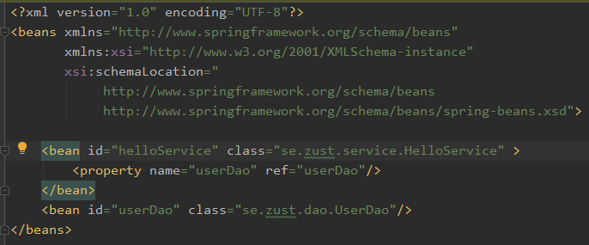
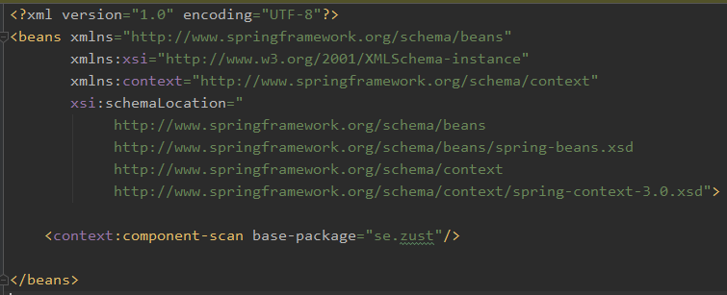

Slide 4
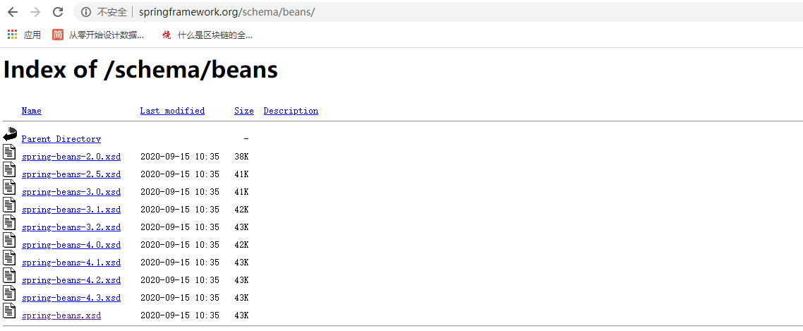
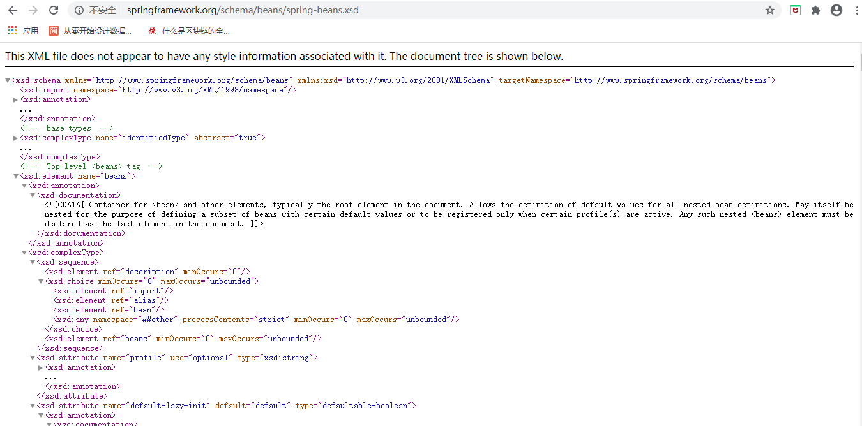

Slide 5
Spring容器
Spring的IoC容器
org.springframework.beans.factory.BeanFactory是Spring IoC容器的实际代表者，IoC容器负责容纳bean，并对bean进行管理。
Spring IoC容器将读取配置元数据；并通过它对应用中各个对象进行实例化、配置以及组装。
使用XML作为配置元数据的描述格式，对那些我们希望通过Spring IoC容器管理的bean进行定义。
ApplicationContext是BeanFactory的扩展，功能得到了进一步增强，比如更易与Spring AOP集成、消息资源处理(国际化处理)、事件传递及各种不同应用层的context实现(如针对web应用的WebApplicationContext)。

Slide 6
Spring容器
Spring容器是生成Bean实例的工厂，并管理容器中的bean（包括创建和整个生命周期管理）。
BeanFactory和ApplicationContext的创建
ApplicationContext可利用 ContextLoader在 Web应用启动的时候 自动创建 （SSH整合的时候 就是采用这种方式 ）
创建 ApplicationContext容器时 ，所有 singleton bean将会被 预初始化 。

Slide 7
Spring容器中的Bean
Spring容器是一个“生产”Bean的“超大型”工厂。
Spring容器根据配置文件来决定“生产”哪些bean。
所有配置在Spring容器中的组件都被当作Bean处理，包括数据源、事务、Hibernate的sessionFactory

Slide 8
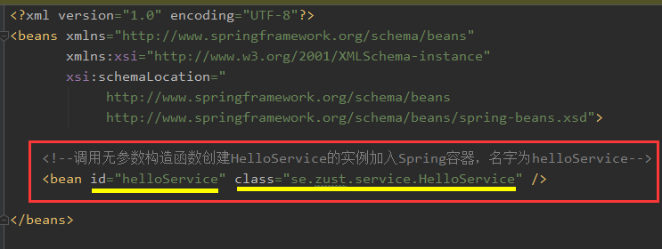
Spring中bean的定义
在beans下添加子元素bean
设置id属性：bean对象在容器中的唯一标识，通过这个id的值可以获取到容器中对应的bean对象
设置class属性：创建bean对象的类

Slide 9
配置依赖
各组件的相互引用实质上就是依赖关系，可以通过Spring的IOC容器完成依赖注入。
设值注入
在需要配置依赖的组件对应的<bean>元素中配置<property>子元素，指定要注入的属性的名字和值
构造注入
在需要配置依赖的组件对应的<bean>元素中配置<constructor-arg>子元素，按构造函数参数顺序指定对应要注入值
依赖关系的值可以是一个确定的常量，也可以是容器中其他bean的引用
通常对于普通属性的值不纳入配置管理，主要是配置bean实例之间的依赖关系。

Slide 10
一般依赖配置分四种情况
注入普通属性
注入bean引用
注入嵌套bean
注入集合类型值

Slide 11
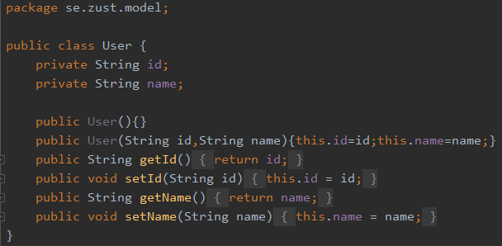
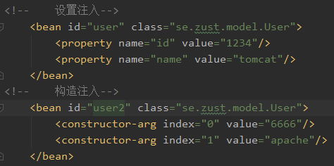
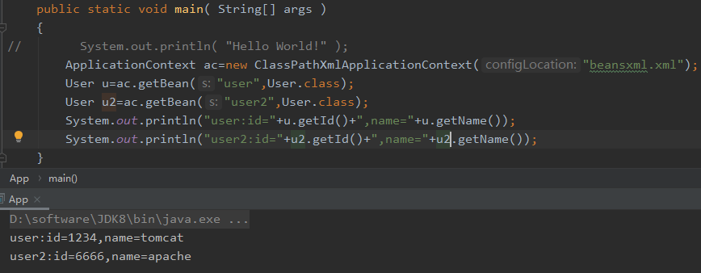
注入普通属性

Slide 12
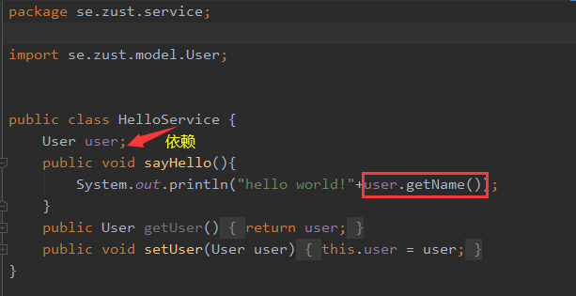
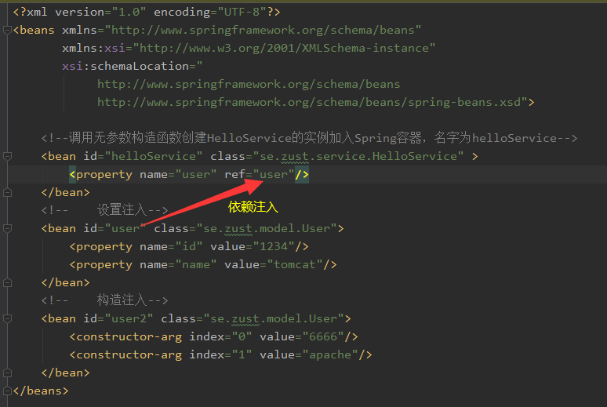
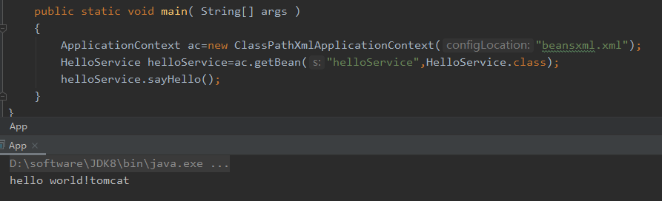
注入bean引用（依赖）

Slide 13
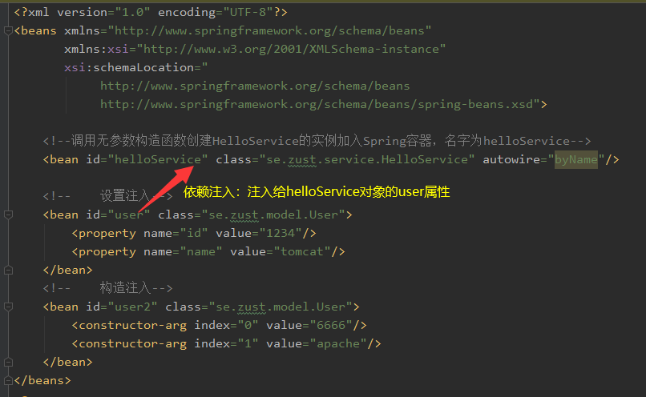
使用自动装配注入bean引用
设定bean元素的autowire属性
no：（默认值）不使用 自动装配，须显示指定ref
byName：根据名字自动装配，在容器中找到id属性与需要注入的属性（setter方法的名字）同名的bean完成注入
byType：根据类型匹配自动装配
constructor：与byType类似
autodetect：根据bean内部结构决定用constuctor还是byType

Slide 14
注入嵌套bean
在bean的property子元素中嵌套一个无id的bean元素
嵌套的bean将不被spring访问。
<bean id="chinese" class="org.crazyit.app.service.impl.Chinese">
<!-- 将stoneAxe注入给axe属性 -->
<property name="axe">
<bean class="org.crazyit.app.service.impl.StoneAxe"/>
</property>
</bean>

Slide 15
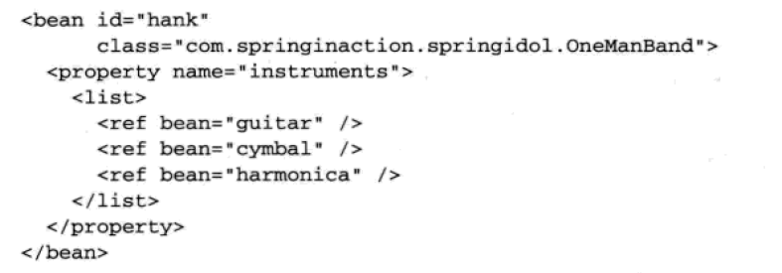
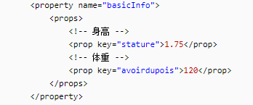
注入集合值
在property元素中使用<list><set><map><props>子元素分别这是List、Set、Map、Properties集合属性值

Slide 16

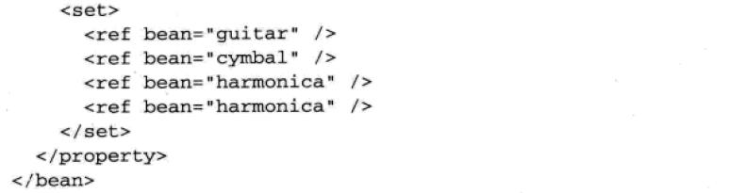
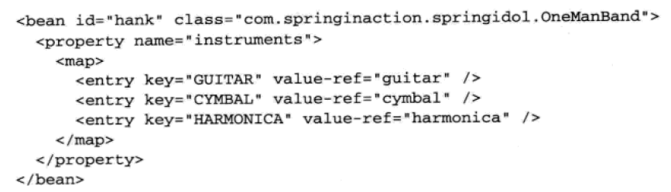

Slide 17
创建Bean实例
<bean id="chinese" class="org.crazyit.app.service.impl.Chinese">
<property name="axe" ref="steelAxe"/>
</bean>
<bean id="steelAxe“ class="org.crazyit.app.service.impl.SteelAxe"/>
ApplicationContext ctx = new
ClassPathXmlApplicationContext("bean.xml");
Person p = (Person)ctx.getBean("chinese");
//Person p = ctx.getBean("chinese" , Person.class);
p.useAxe();

Slide 18
容器中Bean的作用域-scope
singleton: 单例模式 ，在整个容器中只有一个实例
prototype：原型模式 ，每次通过getBean获取时产生一个新的 实例。
request：每次http请求产生一个新的实例（如action），web应用。须在web.xml中配置相应的Listener或filter
Session：每次 http session产生一个新的实例 ，web应用
默认为singleton

Slide 19
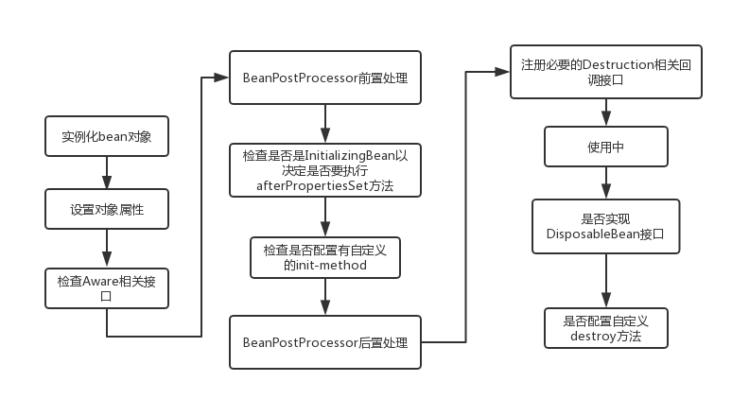
容器中bean的生命周期
Notes:
Aware：https://www.jianshu.com/p/c5c61c31080b

Slide 20
容器中bean的生命周期(1)
生命周期
创建
使用
销毁
prototype bean：每次请求产生一个新的实例，spring无法跟踪其生命周期
singleton bean：单例对象，每次客户请求都返回同一个共享实例，spring可以跟踪其创建和销毁，实现对其生命周期的管理
生命周期的管理时机
注入之后——init-method
销毁之前——destroy-method

Slide 21
容器中bean的生命周期(2)
依赖注入之后
必要资源的申请
在<bean>的配置中加入init-method属性指定bean的全部属性注入/设值成功后要执行的方法
<bean id="chinese" class="org.j2ee.service.impl.Chinese"
init-method="init">
<property name="axe" ref="steelAxe"/>
</bean>

Slide 22
容器中bean的生命周期(3)
Bean销毁之前
占用资源的回收
在<bean>的配置中加入destroy-method属性指定bean在销毁之前要执行的方法
<bean id="chinese" class="org.j2ee.service.impl.Chinese"
destroy-method=“destroy">
<property name="axe" ref="steelAxe"/>
</bean>

Slide 23
容器中bean的生命周期(4)
协调作用域不同步的bean
Singleton bean依赖Singleton bean
Prototype bean依赖Prototype bean
Prototype bean依赖Singleton bean
Singleton bean依赖Prototype bean
不同步的根源： Singleton bean只被初始化一次，多次请求获取同一个共享对象； Prototype bean每次请求都应重新创建。

Slide 24
容器中bean的生命周期(5)
解决方案
放弃容器注入，singleton bean每次使用prototype bean时主动从服务器请求新的prototype bean。耦合了SpringAPI
利用方法注入：使用lookup方法注入

Slide 25
容器中bean的生命周期(6)
public abstract Axe getAxe();
public void useAxe() {
System.out.println("正在使用 " + getAxe()+ "砍柴！");
System.out.println(getAxe().chop());
}
<bean id="steelAxe"
class=“org. crazyit.app.service.impl.SteelAxe"scope="prototype"/>
<bean id="chinese“
class="org.crazyit.app.service.impl.Chinese">
<!-- 指定getAxe方法返回steelAxe-->
<lookup-method name="getAxe" bean="steelAxe"/>
</bean>

Slide 26
Spring的国际化支持
MessageSource接口
String getMessage(String code, Object[] args, Locale loc)
String getMessage(String code, Object[] args, String default, Locale loc)
String getMessage(MessageSourceResolvable resolvable, Locale locale)

Slide 27
bean的配置
<bean id="messageSource" class="org.springframework.context
.support.ResourceBundleMessageSource">
<property name="basenames">
<list>
<value>i18n</value>
<!—i18n_en_US.properties-->
<!—i18n_zh_CN.properties-->
</list>
</property>
</bean>

Slide 28
国际化资源文件:i18n_en_US.properties
hello=welcome,{0}
now=now is:{0}
国际化资源文件:i18n_zh_CN.properties
hello=\u4F60\u597D,{0} #你好,{0}
now=\u5F53\u524D\u65F6\u95F4:{0}#当前时间:{0}

Slide 29
使用国际化信息
创建容器：ApplicationContext ac = new ClassPathXmlApplicationContext("beans.xml");
String [] a={"读者"};
Object[] b={new Date()};
String hello=ac.getMessage("hello", a,Locale.US);
String now=ac.getMessage("now", b,Locale.US);
System.out.println(hello);
System.out.println(now);
Notes:
https://www.cnblogs.com/weibanggang/p/9888235.html

Slide 30
基于注解@简化Springxml配置
自动检测
消灭Bean的xml配置（大幅减少）
在Bean的定义文件中添加注解@
容器启动时自动扫描 context:component-scan

Slide 31
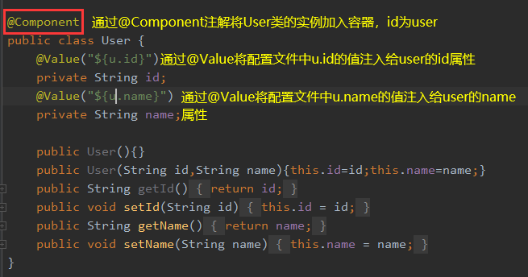
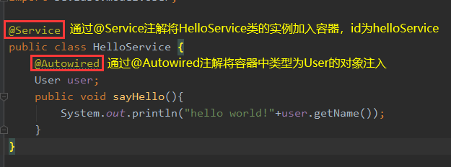

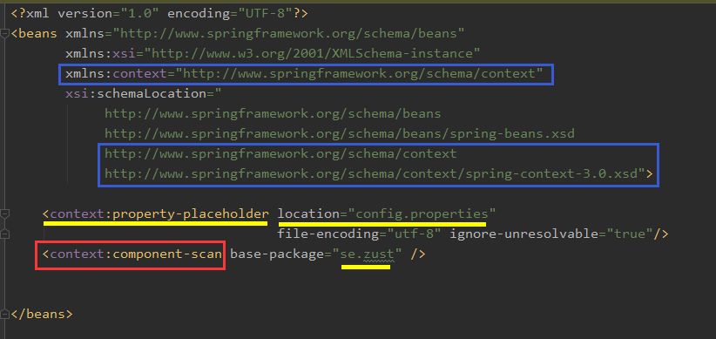
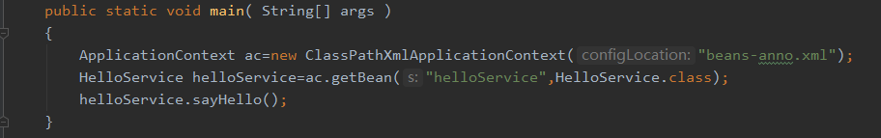

Slide 32
基于注解自动检测的配置
context:component-scan
beans中引入context命名空间
配置< context:component-scan base-package=“….”/>
Bean的配置：在类定义语句前注解
@Component (“beanName”)：将注解类的对象加入容器，id为beanName
@Component：同上，beanName为类名（首字母小写）
@Scope(“scope”)：指定对象在容器中的作用域，无该注解时默认为singleton

Slide 33
基于注解自动检测的配置
依赖的配置
@Autowired：Spring的注解，在属性定于语句或setter方法前注解，将容器中匹配的对象自动注入，默认是byType方式。如果需要采用byName方式，可以通过添加@Qulifier(“name”)的方式指定
@Resource：JSR-250标准注解，与@Autowried类似，默认是byName方式。如果要采用byType方式可以添加type参数，如@Resource(type=com.test.ExampleBean)
值的注入(结合properties文件配置)：
resource目录下创建values.properties文件，填写key-value
在spring配置文件中：<context:property-placeholder location="classpath:values.properties" file-encoding="UTF-8" ignore-unresolvable="true"/>
@Value(“value”)：在属性定义语句前注解，给对应属性注入常量值
@Value(“${propKey:defaultValue}”)：给属性注入属性文件文件中propKey对应的值，如果propKey不存在，就注入defaultValue

Slide 34
基于注解自动检测的配置
生命周期
@PostConstruct：在类的成员方法定义语句前注解，注解的方法将会在对象完成构造且依赖注入完成后被自动调用→对象初始化的钩子函数
@PreDestroy：在类的成员定于语句前注解，注解的方法将在bean对象销毁之前被自动调用→对象销毁的钩子函数

Slide 35
扫描过滤
通过扫描过滤器配置，调整扫描行为
Use-dafault-filters=”false”
<context:include-filter>
<context:exclude-filter>

Slide 36
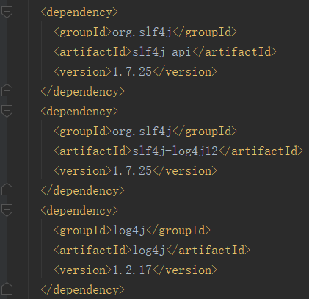
Java日志配置
拥抱log4j,抛弃System.out.println
在resources目录下新建log4j.properties
在pom.xml中添加依赖包
为类添加logger静态属性
在方法中用logger输出日志
logger.debug
logger.info
logger.warn
logger.error
logger.fetal
private static Logger logger = Logger.getLogger(****.class);

Slide 37
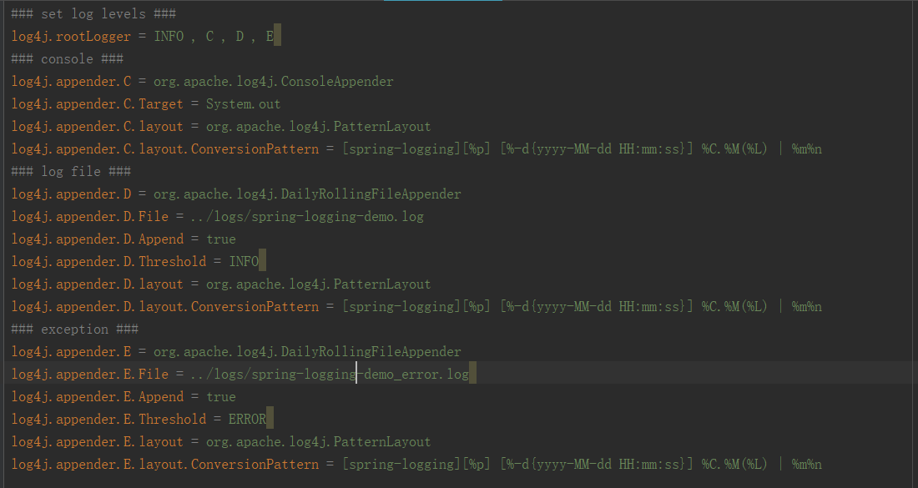
log4j.properties

Slide 38
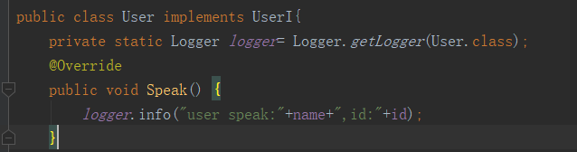

Slide 39
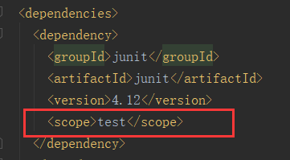
Spring测试
测试驱动TDD
JUnit：Java语言的单元测试框架
默认添加到生成的模板项目中：版本改到4.12以上
在任意方法前加@Test注解都可测试。实际应用中测试用例与项目代码完全分离，一般scope限定为test
在test/java下的包中添加测试类，在测试方法前添加@Test注解

Slide 40
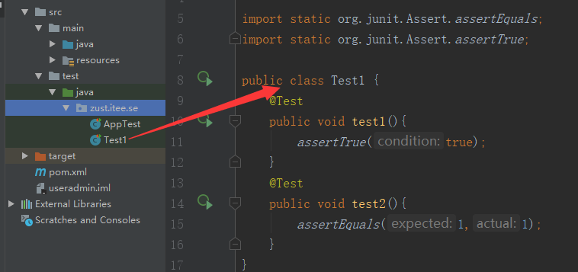

Slide 41
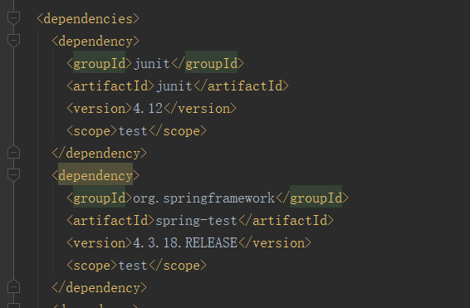
Spring测试
容器中的bean如何测试
在pom中添加sprint-test依赖

Slide 42
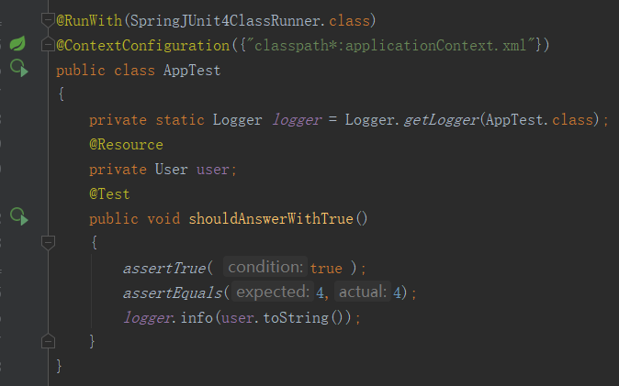
Spring测试
测试类前添加注解@RunWith和@ContextConfiguration
可以通过@Resource给测试类注入容器中的bean

Slide 43
Spring Bean的配置总结
基于xml配置
基于注解的配置
基于Java配置类（springboot中再讲）
日志
测试

Slide 44
高级装配
Spring profile
条件化Bean声明
自动装配歧义性
SpringEL

Slide 45
AOP
面向切面编程（Aspect Oriented Programming）：可以通过预编译方式和运行期间动态代理实现在不修改源代码的情况下给程序动态统一添加功能的一种技术
日志
事务
权限
。。。

